Slide 1

Internet Věcí (IoT)
Jak se nenechat hacknout přes vlastní ledničku.
Ing. Jiří Šilhán.

Slide 2

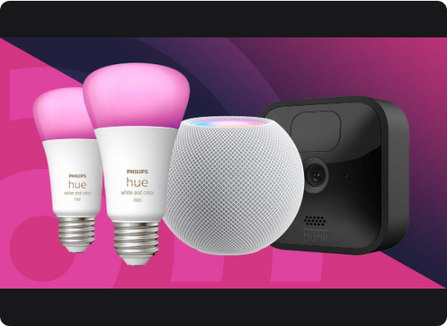
Co je to vlastně IoT?
Vše je dnes online
Internet věcí (Internet of Things) není jen o počítačích a mobilech. Jsou to každodenní předměty připojené k síti:
•
Chytré hodinky a fitness náramky
•
Bezdrátová sluchátka a reproduktory
•
Chytré žárovky a termostaty
•
Domácí webkamery a vysavače
Pokud se to umí připojit k Wi-Fi nebo Bluetooth, je to IoT zařízení. A to znamená, že to může být hacknuto.

Slide 3









Proč je to problém?
Slabá hesla
Zastaralý software
Sběr dat
Výrobci často používají přednastavená hesla (např. "admin" nebo "1234"). Většina uživatelů je po rozbalení z krabice nikdy nezmění.
Zatímco mobil si aktualizujete často, chytrá žárovka nebo kamera může běžet na 5 let starém kódu plném bezpečnostních chyb.
Zařízení neustále sbírají data. Kde jste, co říkáte doma, jaký máte tep. Pokud se tato data dostanou ven, ztrácíte soukromí.

Slide 4
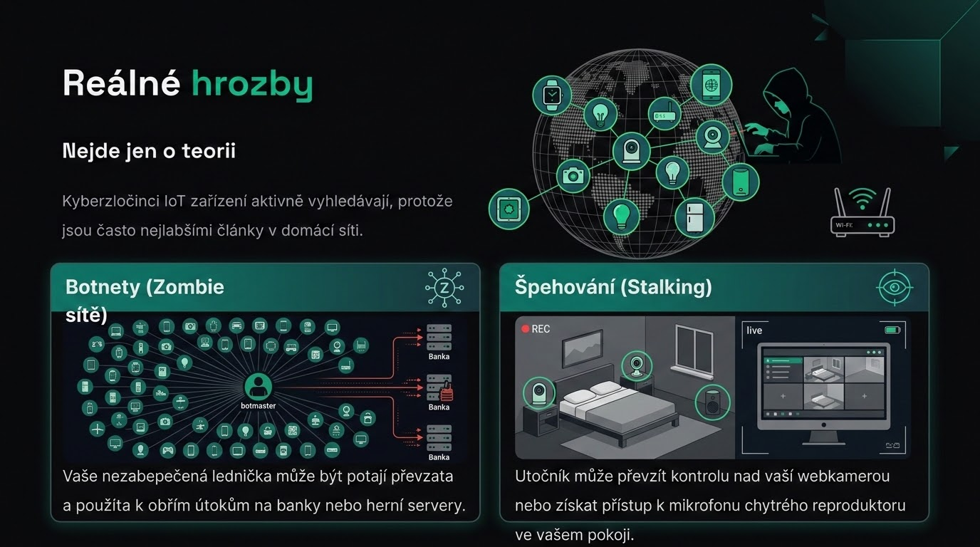

Slide 5
Kolik jich je?
Masivní prostor pro útoky
15+
Odhaduje se, že na světě je v současnosti připojeno více než 15 miliard IoT zařízení a toto číslo neustále roste. Je jich více než samotných lidí na planetě.
Každé z těchto zařízení představuje potenciální otevřenou bránu do vaší domácí sítě, pokud není správně zabezpečeno.
MILIARD ZAŘÍZENÍ

Slide 6
Jak se bránit?
Okamžitě změňte výchozí heslo Ihned po zapojení nového zařízení změňte tovární heslo na dlouhé a unikátní.
Pravidelně aktualizujte (Firmware) Povolte automatické aktualizace v aplikaci zařízení. Opravují nalezené díry.
Vypněte, co nepotřebujete Nepoužíváte u televize kameru nebo hlasové ovládání? Fyzicky to vypněte nebo přelepte.
Vytvořte "Síť pro hosty" (Guest Wi-Fi) Připojte své chytré žárovky na oddělenou síť od té, kde máte notebook a mobil s fotkami.

Slide 7
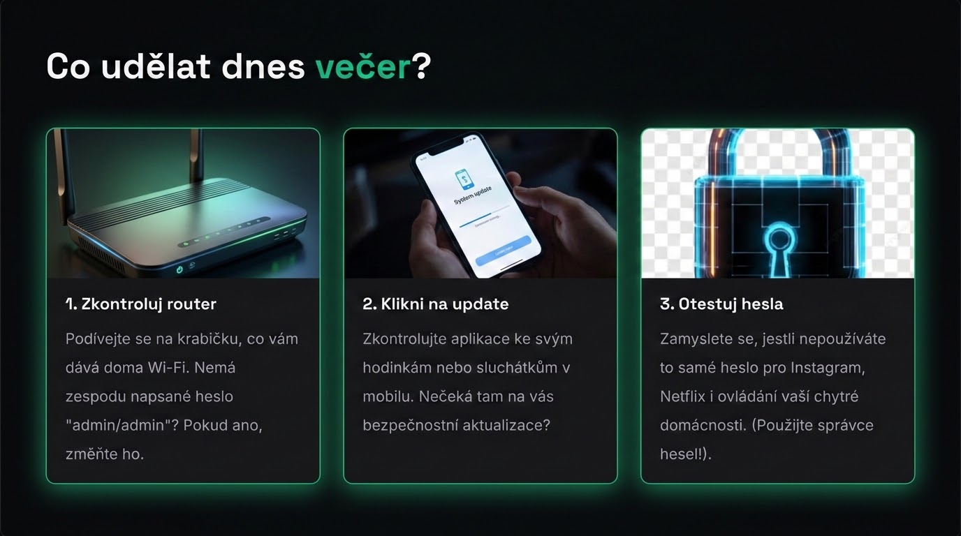

Slide 8
Dotazy?
Zůstaňte připojení, ale zůstaňte v bezpečí.

